Slide 1
本周工作总结及下周计划
汇报人：杨恺瑞

Slide 2
各位同事：
为了了解大家进入公司后的状态，帮助大家快速地进入工作状态，自入职起，请各位同事将每周的工作周报抄送给杨宣志杨总一份，具体要求如下：
1、周报模版：此份为周报通用模板，如所在部门已有使用模版，则使用部门模板；
2、提交时间：每周日中午12点之前提交，不得延后；
3、提交邮箱：发送带教人、部门领导，抄送杨宣志、秦荣花、李爽
4、周报文件请用“工作周报-所在部门-姓名-日期”，以便识别。转正后发送部门领导即可；
特此通知，并祝工作顺利！

Slide 3
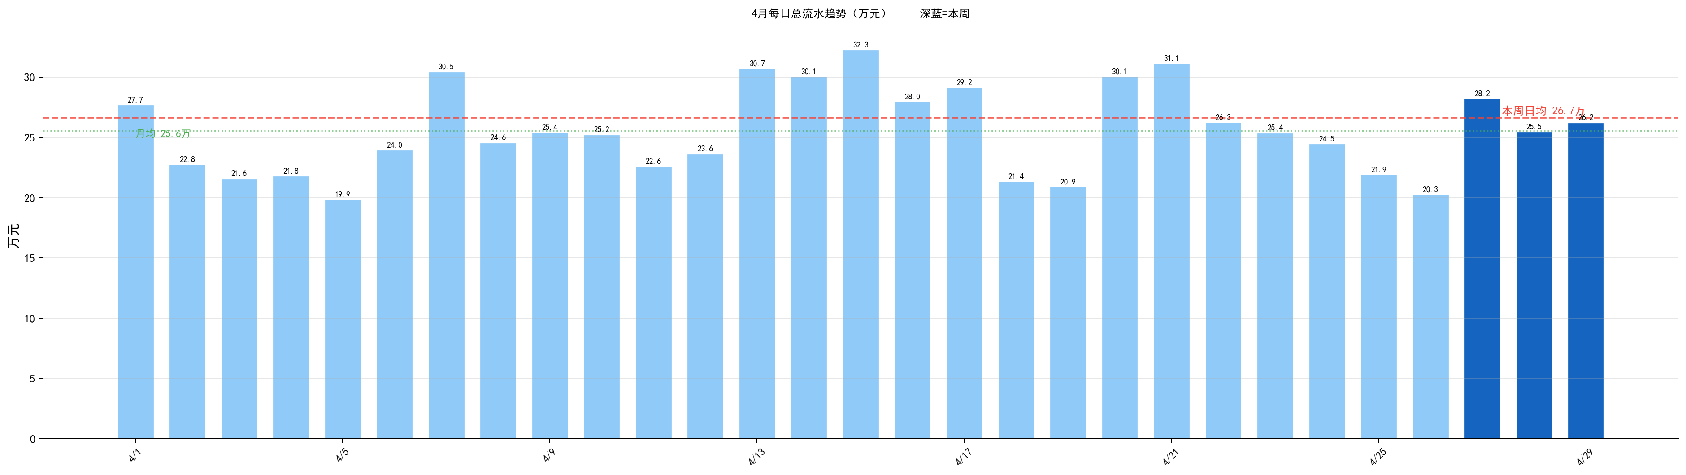
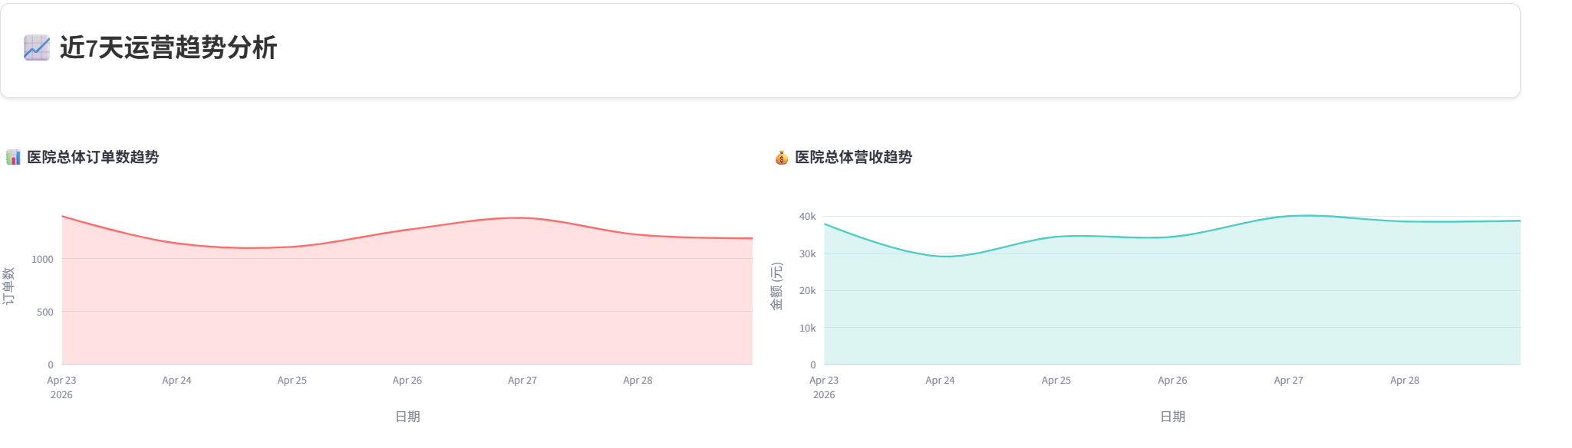
本周数据趋势

Slide 4
本周流水数据
每日新增流水详情
日期 | 咨询/复诊/护理（医疗类相关业务） |  | 处方服务 (便捷购药) |  | 自营体检 |  | 自营健管 |  | 第三方服务 |  | 心理咨询 |  | 支付类 |  | 会员服务 |  | 在线商城 |  | 日总流水 (万元) | 日总流 水增量 （万元） | 日总 流水 环比
 | 流水 | 订单 | 流水 | 订单 | 流水 | 订单 | 流水 | 订单 | 流水 | 订单 | 流水 | 订单 | 流水 | 订单 | 流水 | 订单 | 流水 | 订单
4月1日 | 14,638 | 753 | 53,935 | 3682 | 39,693 | 180 | 8,564 | 45 | 99,634 | 148 | 39,700 | 119 | 1,777 | 60 | 351 | 14 | 18,856 | 23 | 28 | -5 | -16%
4月2日 | 14,959 | 818 | 45,850 | 3097 | 35,923 | 191 | 9,091 | 33 | 71,888 | 139 | 38,325 | 106 | 2,134 | 72 | 138 | 16 | 9,361 | 28 | 23 | -5 | -18%
4月3日 | 14,881 | 785 | 47,526 | 3357 | 29,075 | 123 | 3,333 | 22 | 73,876 | 150 | 31,814 | 98 | 1,459 | 66 | 127 | 5 | 13,905 | 37 | 22 | -1 | -5%
4月4日 | 12,753 | 626 | 88,323 | 6814 | 20,589 | 86 | 3,507 | 18 | 73,767 | 114 | 13,500 | 35 | 722 | 34 | 137 | 9 | 4,881 | 15 | 22 | 0 | 1%
4月5日 | 12,717 | 610 | 70,188 | 4753 | 24,749 | 77 | 8,712 | 24 | 55,628 | 93 | 19,700 | 55 | 4,239 | 34 | 52 | 6 | 2,808 | 12 | 20 | -2 | -9%
4月6日 | 13,952 | 723 | 54,517 | 3358 | 33,586 | 107 | 13,084 | 22 | 84,692 | 122 | 25,000 | 75 | 12,315 | 41 | 161 | 10 | 2,438 | 21 | 24 | 4 | 21%
4月7日 | 18,893 | 867 | 55,870 | 3193 | 71,296 | 286 | 7,091 | 34 | 67,724 | 131 | 54,535 | 165 | 8,957 | 73 | 304 | 10 | 20,061 | 26 | 30 | 6 | 27%
4月8日 | 16,048 | 865 | 49,153 | 2642 | 41,418 | 188 | 6,789 | 39 | 62,180 | 131 | 39,856 | 119 | 20,687 | 64 | 383 | 16 | 9,202 | 25 | 25 | -6 | -19%
4月9日 | 15,718 | 813 | 57,688 | 3178 | 49,968 | 191 | 5,660 | 31 | 71,853 | 147 | 36,900 | 111 | 7,016 | 69 | 154 | 10 | 9,305 | 15 | 25 | 1 | 3%
4月10日 | 17,267 | 812 | 41,939 | 2402 | 48,706 | 200 | 5,258 | 24 | 74,923 | 130 | 28,700 | 85 | 24,487 | 72 | 271 | 14 | 10,912 | 34 | 25 | 0 | -1%
4月11日 | 13,566 | 763 | 37,642 | 2189 | 33,137 | 133 | 3,050 | 17 | 70,893 | 98 | 44,100 | 134 | 17,534 | 26 | 421 | 15 | 6,009 | 10 | 23 | -3 | -10%
4月12日 | 13,287 | 696 | 38,333 | 2255 | 41,707 | 123 | 7,695 | 30 | 49,973 | 120 | 59,980 | 169 | 7,774 | 38 | 240 | 7 | 17,500 | 17 | 24 | 1 | 4%
4月13日 | 17,380 | 850 | 50,377 | 3669 | 51,385 | 285 | 5,984 | 32 | 62,337 | 139 | 66,551 | 197 | 33,267 | 83 | 260 | 7 | 19,811 | 35 | 31 | 7 | 30%
4月14日 | 17,080 | 807 | 46,344 | 2937 | 60,331 | 241 | 5,290 | 30 | 80,143 | 164 | 49,122 | 144 | 35,748 | 87 | 115 | 10 | 6,705 | 33 | 30 | -1 | -2%
4月15日 | 16,855 | 813 | 45,539 | 2659 | 58,985 | 232 | 23,877 | 52 | 92,803 | 152 | 46,000 | 132 | 30,515 | 74 | 267 | 12 | 7,868 | 23 | 32 | 2 | 7%
4月16日 | 13,153 | 657 | 40,440 | 1799 | 61,462 | 254 | 36,087 | 31 | 65,443 | 141 | 44,543 | 134 | 11,458 | 67 | 166 | 11 | 7,297 | 27 | 28 | -4 | -13%
4月17日 | 13,239 | 759 | 35,920 | 2342 | 56,963 | 212 | 2,760 | 17 | 85,119 | 134 | 43,700 | 132 | 38,580 | 70 | 348 | 13 | 15,010 | 39 | 29 | 1 | 4%
4月18日 | 14,735 | 739 | 31,909 | 1938 | 33,385 | 130 | 7,474 | 35 | 65,452 | 99 | 53,700 | 162 | 4,722 | 26 | 254 | 8 | 2,041 | 4 | 21 | -8 | -27%
4月19日 | 14,502 | 695 | 34,926 | 1956 | 27,659 | 123 | 10,891 | 33 | 60,797 | 80 | 48,600 | 140 | 7,598 | 28 | 223 | 9 | 4,286 | 10 | 21 | 0 | -2%
4月20日 | 15,467 | 792 | 37,511 | 2295 | 53,703 | 298 | 24,333 | 33 | 68,766 | 153 | 56,018 | 165 | 11,098 | 85 | 96 | 6 | 33,585 | 32 | 30 | 9 | 43%
4月21日 | 15,570 | 815 | 36,042 | 2222 | 72,295 | 226 | 23,321 | 41 | 92,730 | 175 | 48,504 | 150 | 13,635 | 60 | 380 | 14 | 9,017 | 22 | 31 | 1 | 4%
4月22日 | 17,455 | 855 | 34,831 | 2019 | 39,494 | 193 | 7,202 | 35 | 86,828 | 145 | 34,500 | 103 | 27,806 | 71 | 223 | 7 | 14,410 | 22 | 26 | -5 | -16%
4月23日 | 14,614 | 771 | 32,301 | 1896 | 51,430 | 205 | 2,002 | 24 | 86,133 | 155 | 45,700 | 147 | 15,023 | 85 | 435 | 15 | 6,326 | 25 | 25 | -1 | -3%
4月24日 | 15,363 | 784 | 25,020 | 1719 | 34,902 | 161 | 3,148 | 17 | 78,133 | 119 | 39,016 | 121 | 30,925 | 64 | 90 | 9 | 18,223 | 37 | 24 | -1 | -4%
4月25日 | 13,981 | 673 | 27,169 | 1556 | 39,049 | 120 | 4,602 | 25 | 64,271 | 89 | 38,400 | 123 | 14,670 | 36 | 56 | 6 | 17,092 | 23 | 22 | -3 | -10%
4月26日 | 16,485 | 756 | 26,561 | 1646 | 41,093 | 117 | 8,658 | 22 | 47,311 | 106 | 48,900 | 139 | 7,260 | 34 | 135 | 6 | 6,600 | 4 | 20 | -2 | -7%
4月27日 | 17,696 | 870 | 28,855 | 1726 | 69,224 | 234 | 5,434 | 27 | 79,028 | 154 | 41,728 | 125 | 28,988 | 75 | 261 | 13 | 11,154 | 30 | 28 | 8 | 39%
4月28日 | 17,315 | 828 | 26,051 | 1661 | 39,432 | 203 | 21,240 | 30 | 83,105 | 136 | 37,661 | 110 | 18,671 | 81 | 239 | 13 | 11,127 | 33 | 25 | -3 | -10%
4月29日 | 13,925 | 715 | 28,253 | 1773 | 31,968 | 174 | 16,021 | 45 | 98,183 | 160 | 35,300 | 105 | 12,526 | 69 | 230 | 14 | 26,089 | 37 | 26 | 1 | 3%
总计 | 1,734,080 | 88,348 | 5,606,778 | 299,821 | 4,696,382 | 17,585 | 1,182,411 | 12,414 | 8,146,034 | 15,793 | 3,830,064 | 11,587 | 1,524,730 | 6,187 | 22,953 | 1,143 | 1,254,960 | 2,312 | 截止昨天总流水 （万元） |  | 2790
流水汇总(万元) | 173 |  | 561 |  | 470 |  | 118 |  | 815 |  | 383 |  | 152 |  | 2 |  | 125 |  | 本月总流水（万元） | 742 | 上月环比 | -17.74%
 |  |  |  |  |  |  |  |  |  |  |  |  |  |  |  |  |  |  | 去年同期总流水 | 2172 | 总流水同比 | 28%

Slide 5
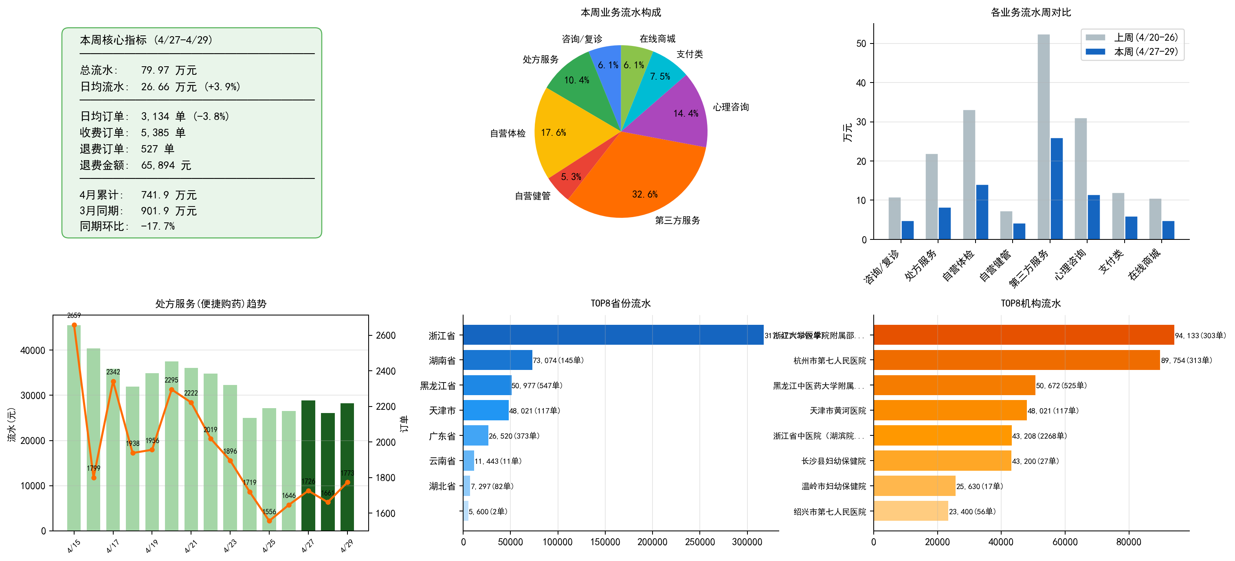
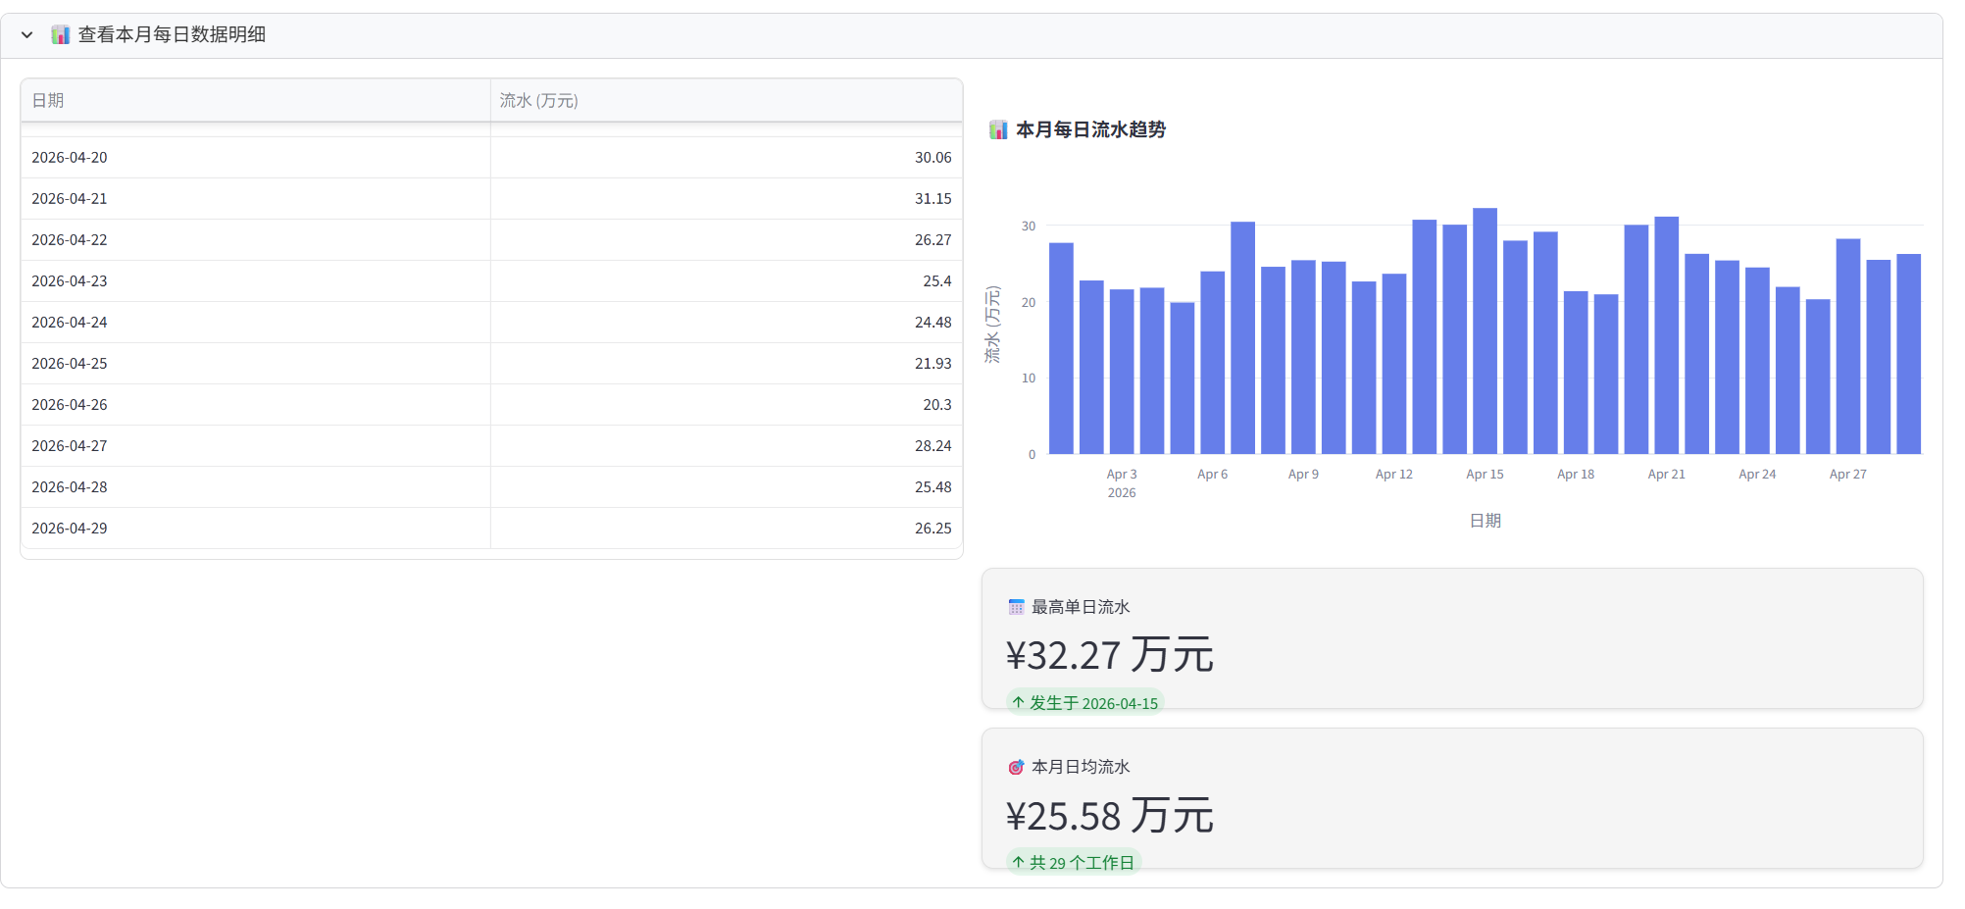
本周流水数据

Slide 6
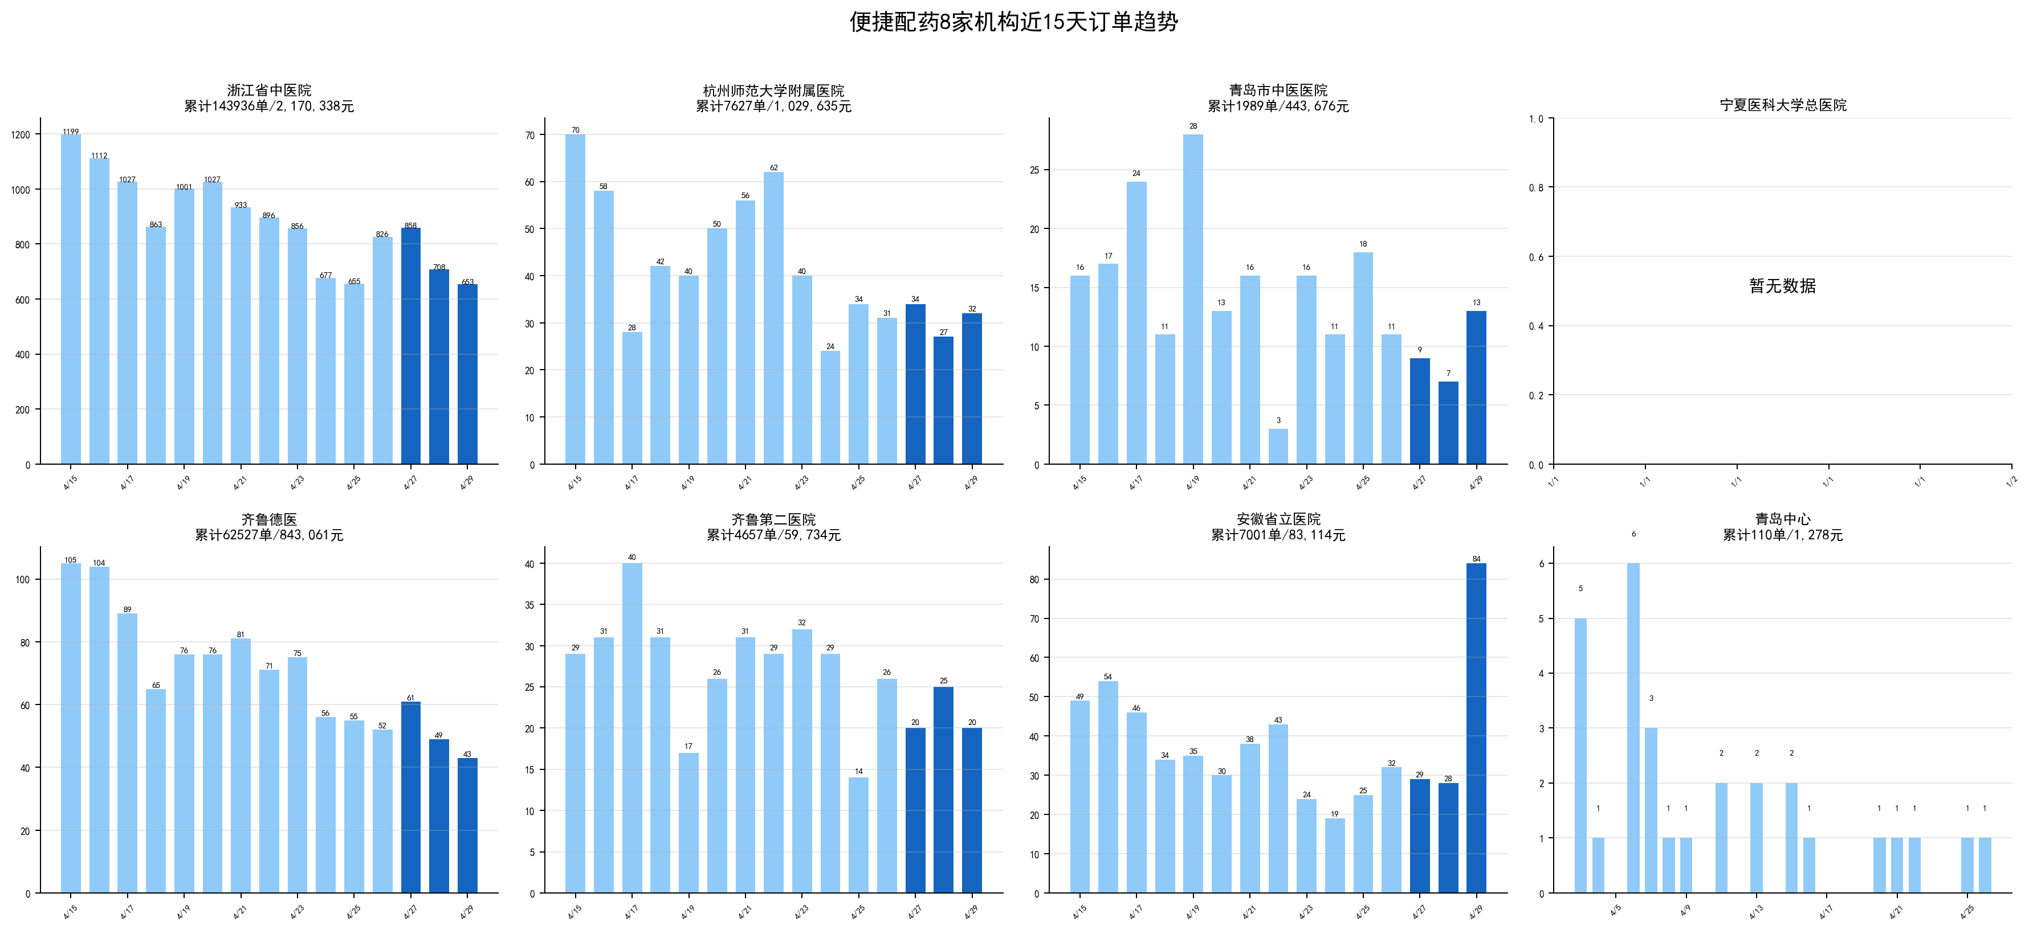
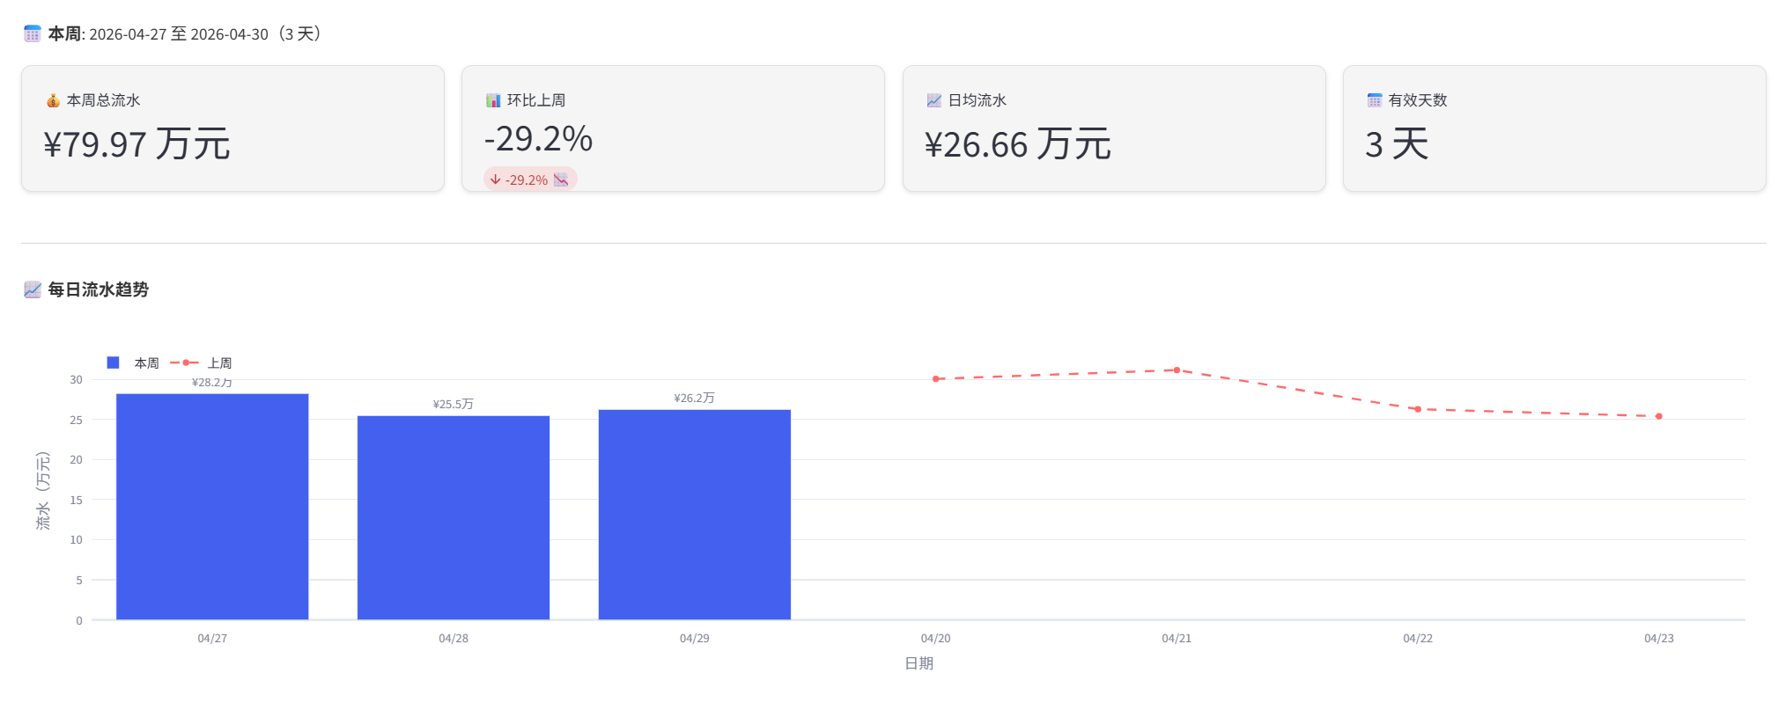
便捷配药机构分析便捷配药机构分析

Slide 7
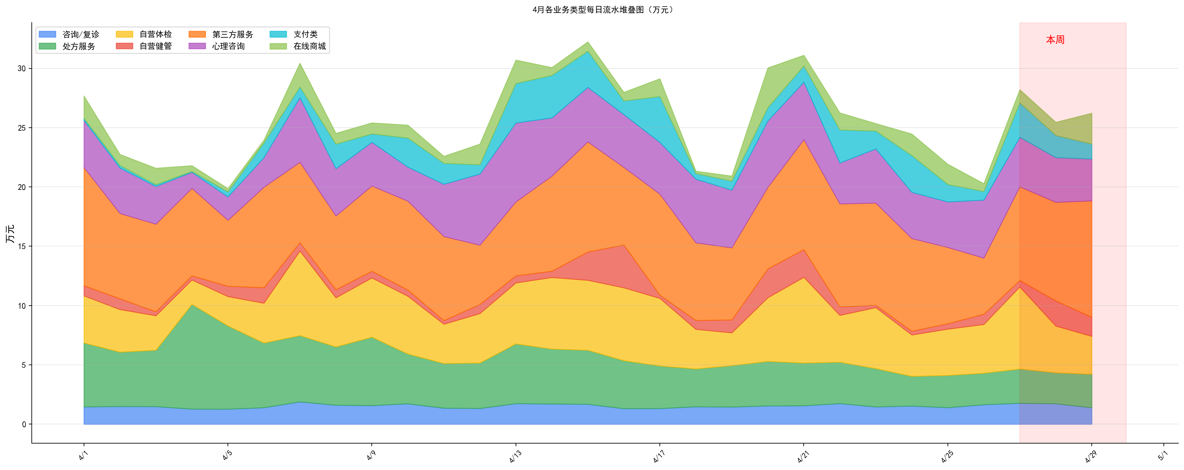
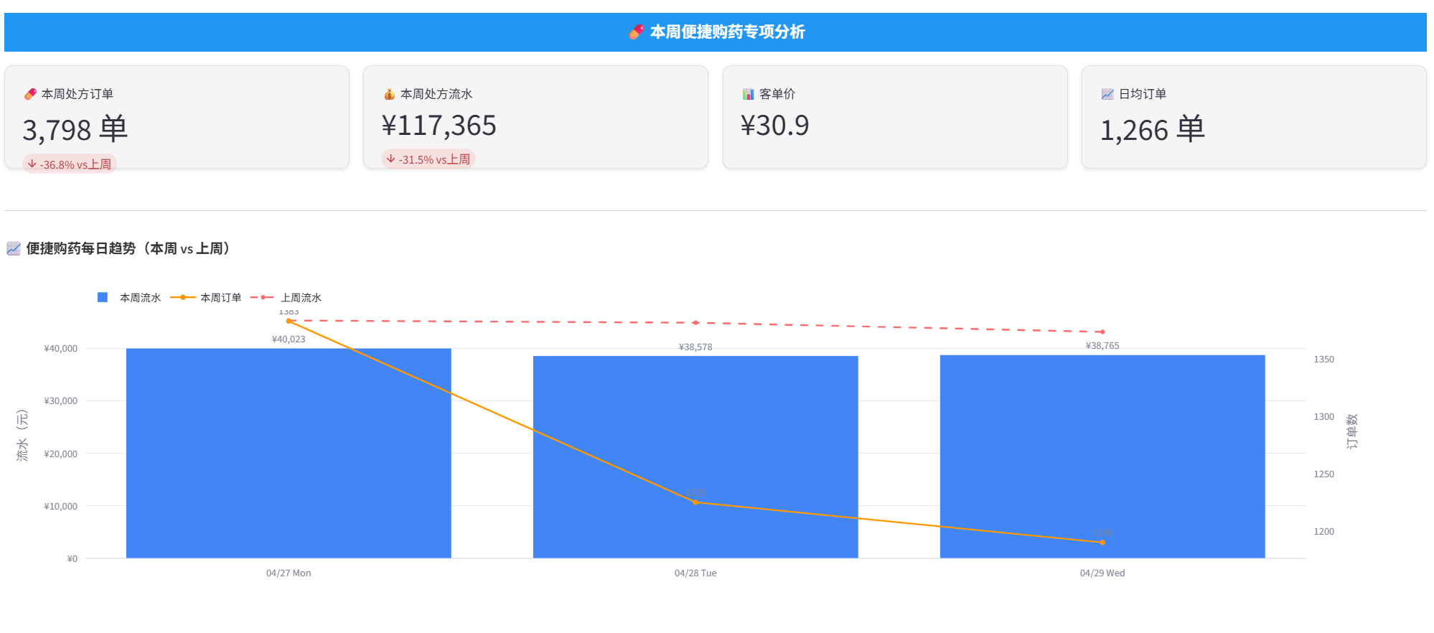
业务类型趋势分析业务类型趋势分析

Slide 8
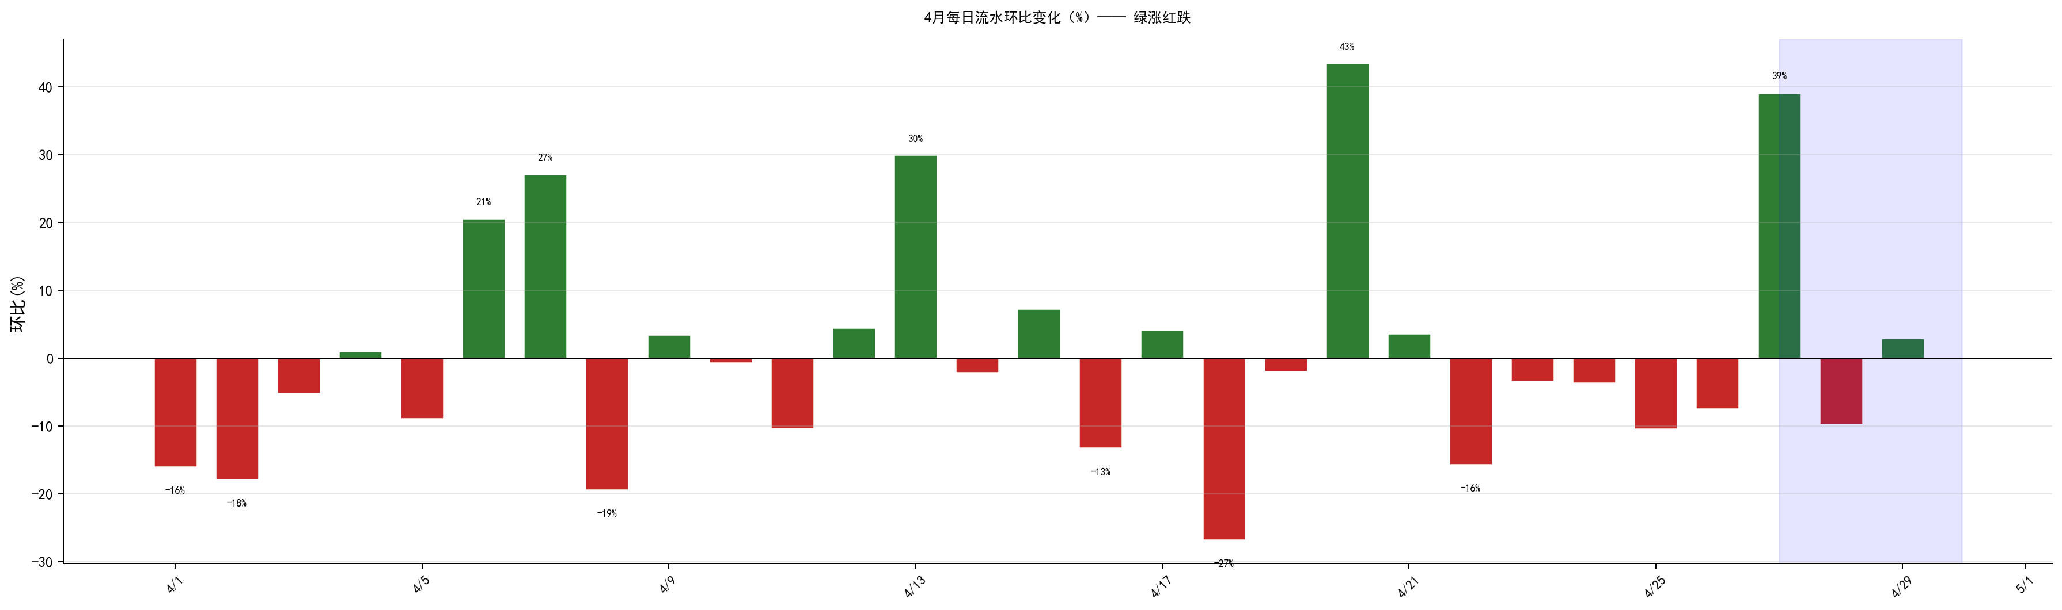
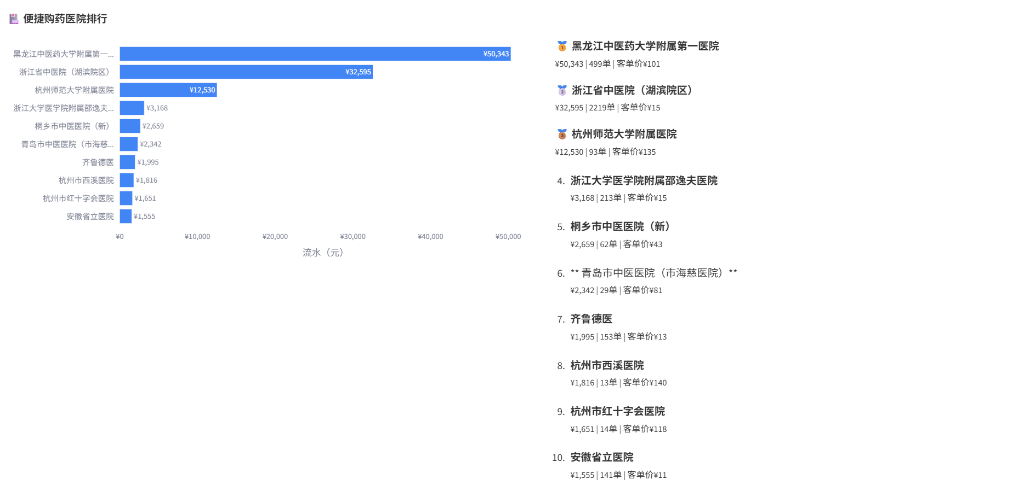
流水环比分析流水环比分析

Slide 9
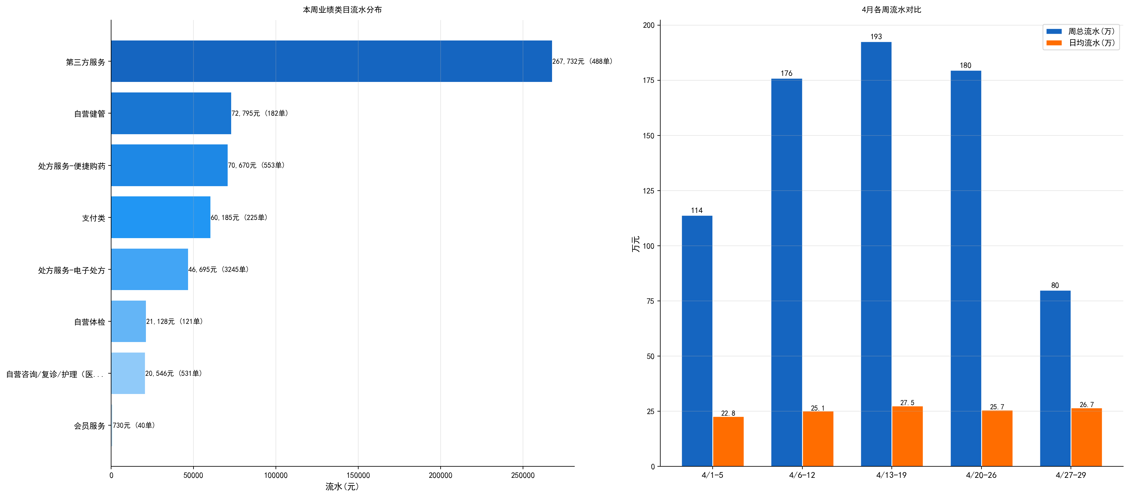
本周业绩类目与各周趋势

Slide 10
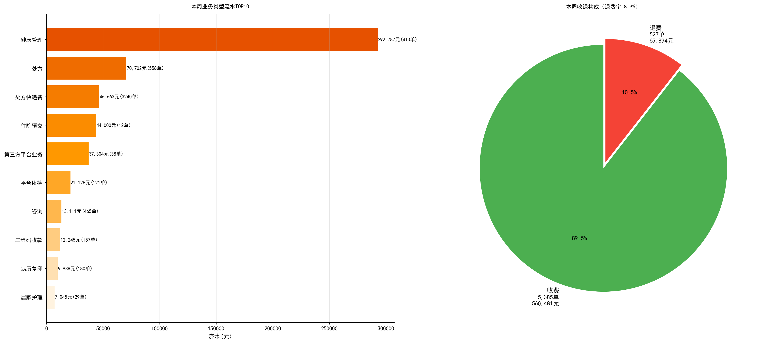
本周业务类型与退款分析

Slide 11
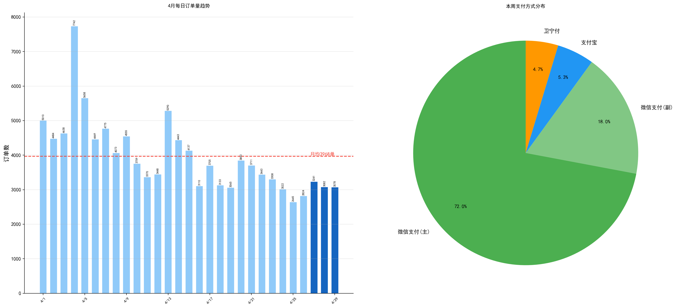
本周订单趋势与支付分析

Slide 12
一、本周工作总结（2026.4.27-4.30）
序号 | 分类 | 任务名称 | 主要内容 | 工作目标 | 责任人 | 计划时间 | 实际时间 | 完成情况 | 备注： （未完成原因）
1 | 常规 | 业务对账数据统计 | 下载业务数据 统计各个数据 |  |  | 2026.4.27-4.30 | 2026.4.27-4.30
2 | 常规 | 2026流水统计 | 数据总结 |  |  | 2026.4.27-4.30 | 2026.4.27-4.30
3 | 常规 | 便捷购药统计 | 便捷购药专项数据分析 |  |  | 2026.4.27-4.30 | 2026.4.27-4.30
4
5 | 常规
6 | 常规

Slide 13


